Slide 1




Интерактивная платформа COVID REHAB
Для дистанционной
ГРУППОВОЙ
реабилитации пациентов,
переболевших COVID-19

Slide 2

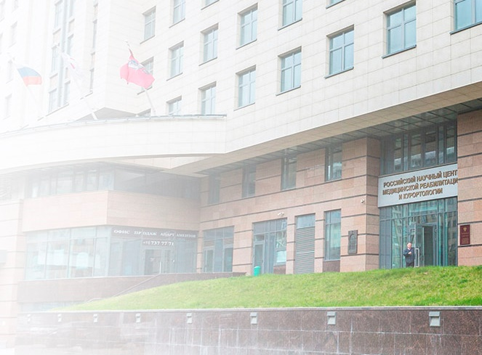

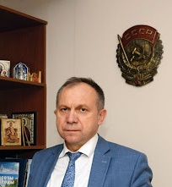
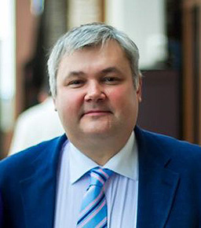
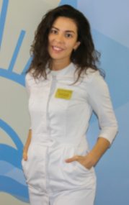
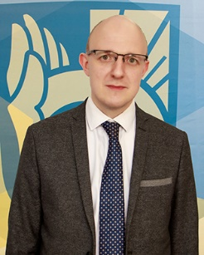
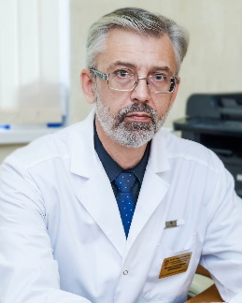
Облачная платформа COVID REHAB
- это сервис проведения групповых онлайн-занятий для пациентов с осложнениями после перенесенного заболевания COVID-19.
Цель реабилитации - быстрое восстановление и минимизации риска развития осложнений на амбулаторном этапе лечения после выписки из стационара и предотвращения повторных внеплановых госпитализаций.
Платформа создана командой ООО «АйПат» совместно с «Национальным медицинским исследовательским центром реабилитации и курортологии» Минздрава РФ(НМИЦ РК).
В основу платформы положены временные методические рекомендации, разработанные в НМИЦ РК.
Проект стартовал в конце мая 2020 года в связи с актуальностью реабилитации переболевших COVID-19.

Slide 3
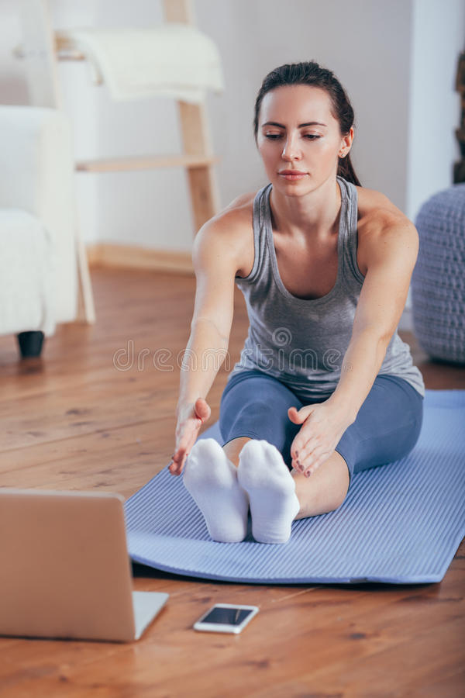
Проблемы, которые решает COVID REHAB
Большой дефицит реабилитационной помощи 3-го этапа (амбулаторной).
Врачи реабилитологи сосредоточены в федеральных центрах и санаториях.
Методики реабилитации после COVID только разрабатываются в федеральных центрах.
Почти каждый переболевший COVID нуждается в реабилитации, месяц при этом находясь на карантине.

Slide 4
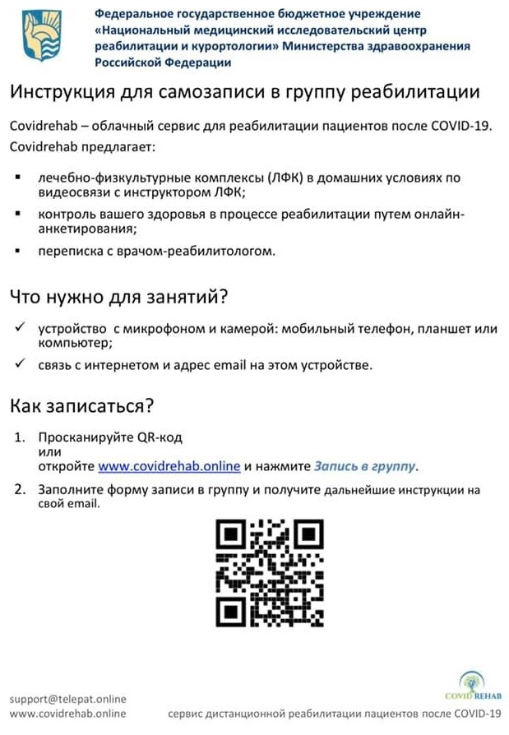
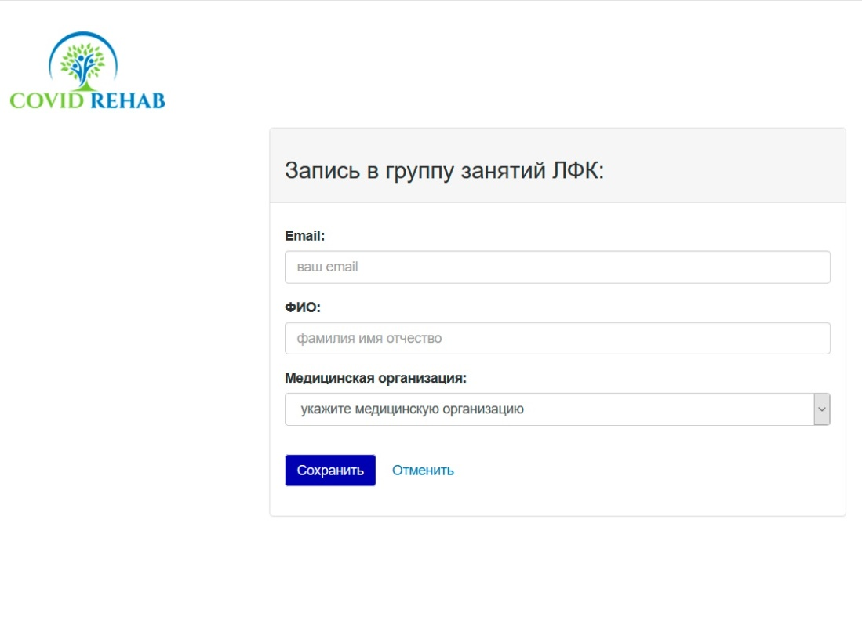
Для пациентов: запись на онлайн-занятия
https://covidrehab.online

Slide 5
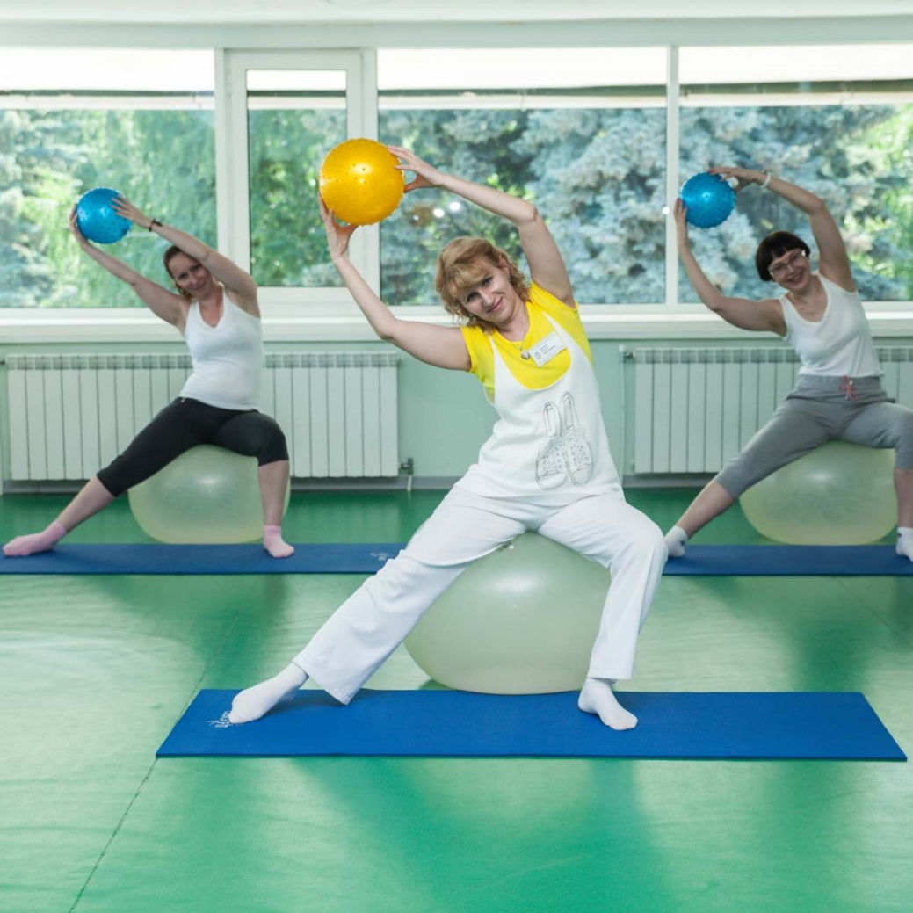
Организация процесса
Оценка врачом медицинской документации из стационара
Определение программы реабилитации
Групповые занятия с инструктором ЛФК под его контролем+ гаджеты в перспективе
Оценка пациентом состояния (заполнение опросников и измерение параметров)
Оценка эффективности и безопасности врачом
Возможно повторное прохождение

Slide 6

Контроль эффективности и безопасности занятий для пациентов врачом ЛФК, ранжирование пациентов по категориям и генерация экстренных уведомлений для пациентов, требующих особого внимания.
Инструменты по переводу пациентов в другие группы. Курсы или стадии реабилитации.
Комбинирование онлайн-занятий и самостоятельных занятий пациента по графику, установленному врачом, на основе предварительно записанных видеокурсов.
Информационные материалы, персонифицировано направляемые пациенту для разъяснения особенностей и порядка реабилитации, рекомендации по ведению образа жизни.
Персональное консультирование в процессе курса реабилитации.
Учет финансовых потоков и оплаты (в случае платного проведения реабилитации).
Гибкий инструментарий настройки и размещения реабилитационных методик, опросников, протоколов оценки эффективности, видеокурсов и информационных материалов по каждому курсу.
Направление пациентам специализированных опросников для оценки эффективности и безопасности проводимых занятий.
Возможность для пациента записаться в группу по его профилю в удобное для него время.
Запись пациентов на дистанционную реабилитацию, с заполнением специализированной анкеты и предоставлением комплекса медицинских документов.
Анализ и оценка врачом ЛФК медицинской документации и заполненных анкет, определение возможности проведения онлайн реабилитации, вида и стадии курса.
Ведение расписания реабилитационных групп разного профиля и стадии.
Возможность для пациента записаться в группу по его профилю в удобное для него время.
Ведение календаря занятий. Напоминание всем участникам о времени проведения занятий
Формирование отчетов.
COVID REHAB охватывает весь процесс по организации
дистанционной реабилитации пациентов

Slide 7
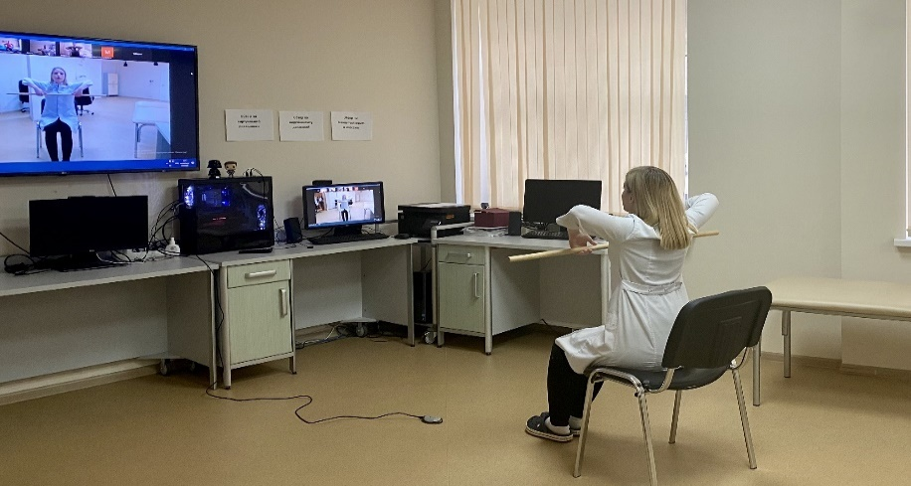
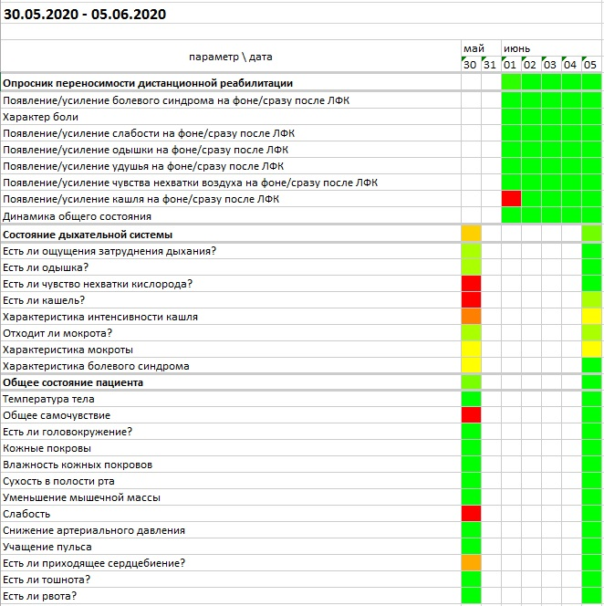
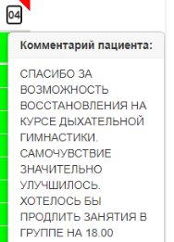

Занятия под контролем врача-реабилитолога
Дистанционные занятия с инструктором
«Тепловая карта для контроля состояния пациента с отметками их сообщений»
… и дыхательная и дренажная гимнастики для самостоятельных занятий

Slide 8
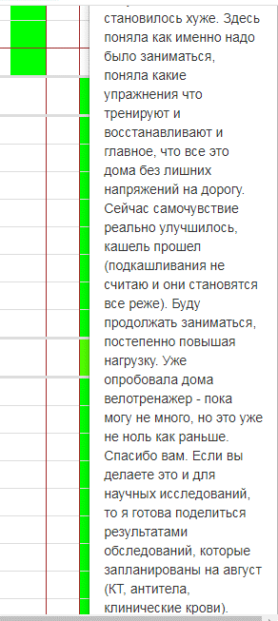
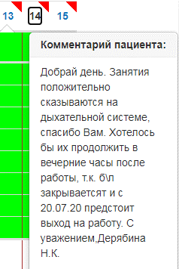
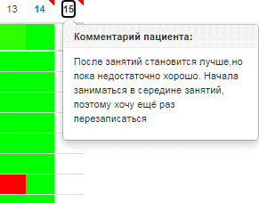
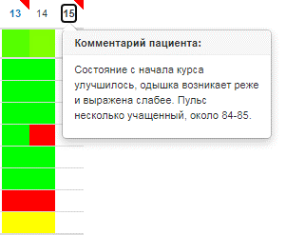
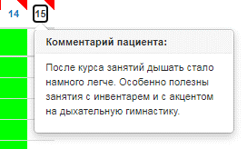
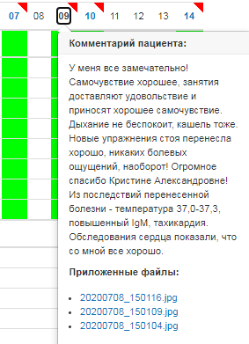
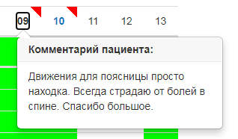
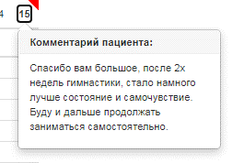
Положительные отзывы! 18% прошли курс повторно

Slide 9
COVID REHAB
https://covidrehab.online
Всего реабилитацию прошли:
3300 чел из 330 городов
Прошедших групп:
240 (2645 занятий)
Москва
Санкт Петербург
Барнаул
Воронеж
Екатеринбург
Иваново
Волгоград
Карачаевск
Кисловодск Курск
Липецк Казань
Основные города:
Саратов
Самара
Соль-Илецк
Тюмень Ульяновск Уфа
Ханты-Мансийск Хабаровск
Чебоксары
Черкесск
Астана
Бишкек
Набережные Челны
Новосибирск
Орёл
Ростов-на Дону

Slide 10
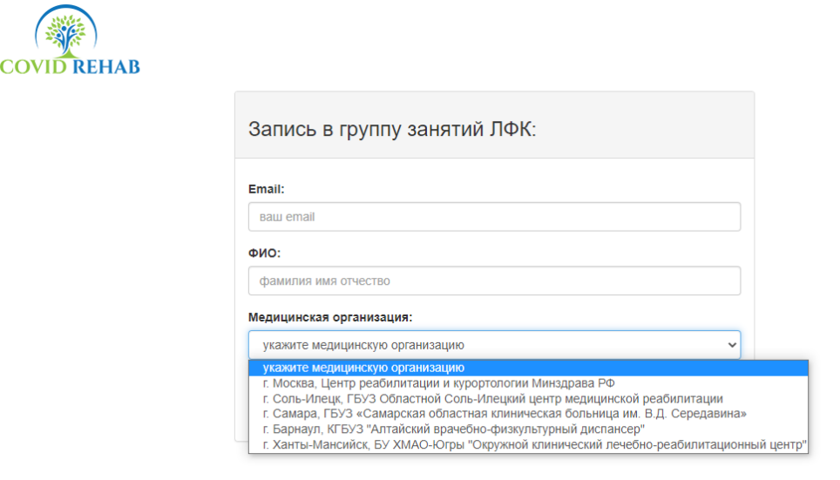
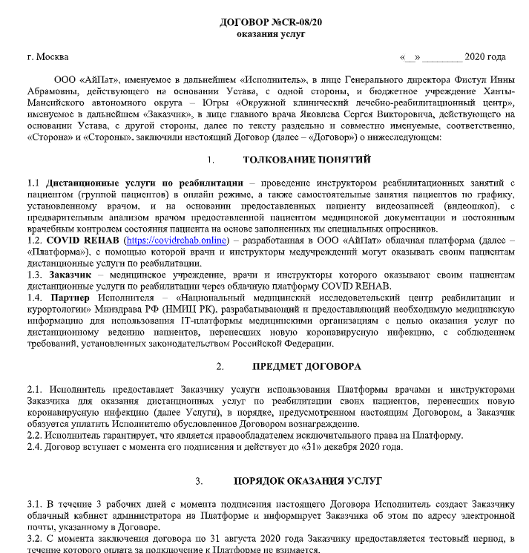
Тестирование прототипа в других медорганизациях (на 1 ноября 2021)
Реабилитацию проводят 5 реабилитационных центров:
НМИЦ РК – 1482 пациентов (22 групп)
Соль-Илецкий центр медицинской реабилитации – 56 пациентов (12 групп)
Барнаул, Алтайский врачебно-физкультурный диспансер – 179 пациентов (43 группы)
Ханты-Мансийск, Окружной клинический лечебно-реабилитационный центр – 207 пациентов (22 группы)
Самара, Самарская областная клиническая больница им. В.Д. Середавина – 825 пациентов (40 групп)
Пациенты, не представившие мед. документы – 901
Пациенты, которым отказано – 153
Абонементы, закрытые преждевременно –32
Типовой договор

Slide 12
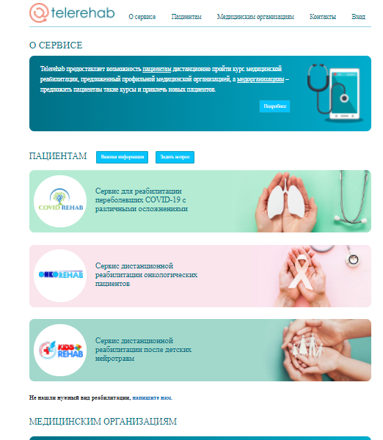
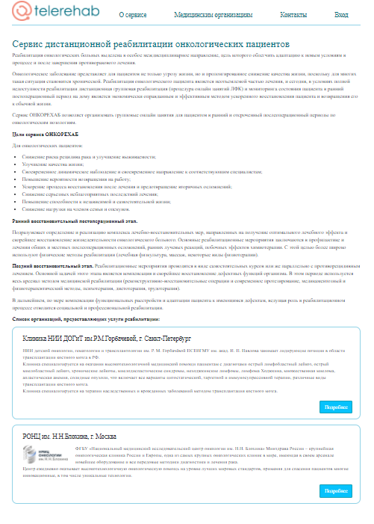
Маркетплейс реабилитационных курсов

Slide 13
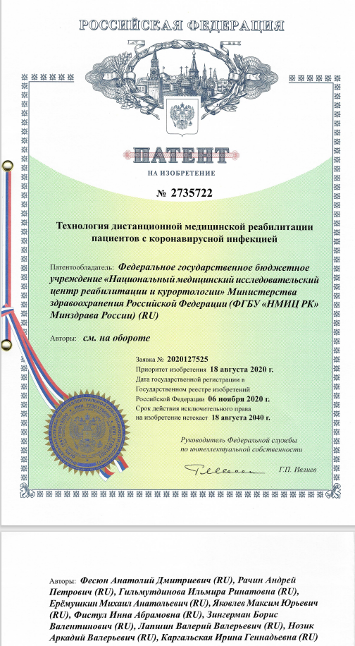
Платформа включена в Карту инновационных решений Агентства инноваций г. Москвы.
СОVID REHAB. Сервис дистанционной реабилитации пациентов, перенесших COVID-19 включен в Единый реестр российских программ для электронных вычислительных машин и баз данных, реестровый № 8966.

Slide 14

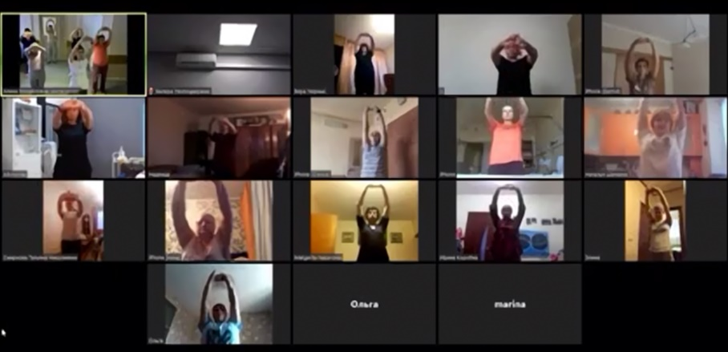
OncoRehab
https://oncorehab.online
Всего реабилитацию прошли:
877 человек
Прошедших групп:
122 (1556 занятий)
Реабилитационные центры:
РОНЦ им. Блохина, г. Москва
НИИ ДОГиТ им.Р.М.Горбачевой, г. Санкт-Петербург
Перспективный «онлайн-офлайн» формат занятия в группе
Групповые занятия с инструктором в медучреждении (вверху справа),
к которым дистанционно подключаются пациенты, находящиеся дома.

Slide 15

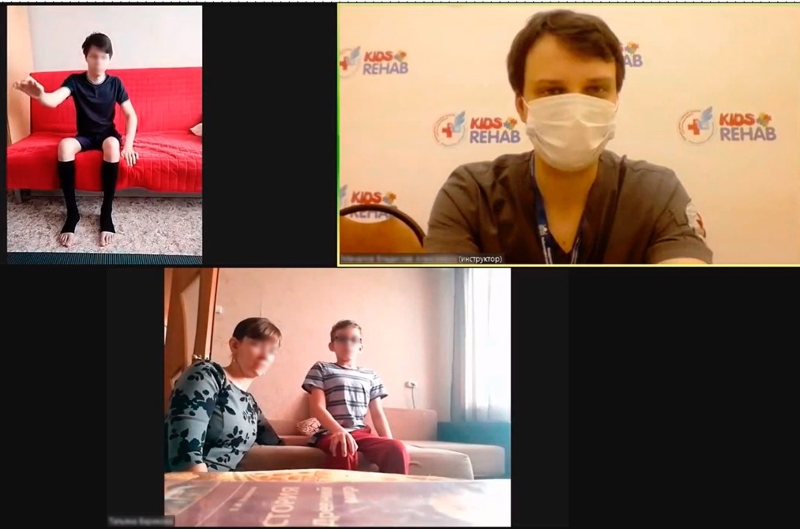
KIDSREHAB
https://kidsrehab.online
На реабилитации:
48 человек
Прошедших занятий:
335
Проект KIDSREHAB создан совместно с НИИ неотложной детской хирургии и травматологии Департамента здравоохранения города Москвы
Реабилитационные центры:
НИИ неотложной детской хирургии и травматологии
Детский клинической центр медицинской реабилитации
Детская городская клиническая больница № 9, г. Екатеринбург
Оренбургская детская областная больница
«Санкт-Петербургский государственный педиатрический медицинский университет»

Slide 16







https://medsenger.ru/about
https://telepat.online/medsenger.html
https://i-pat.online/medsenger_ai.html
info@medsenger.ru
+7-966-061-40-48

